Slide 1
4°

Slide 2
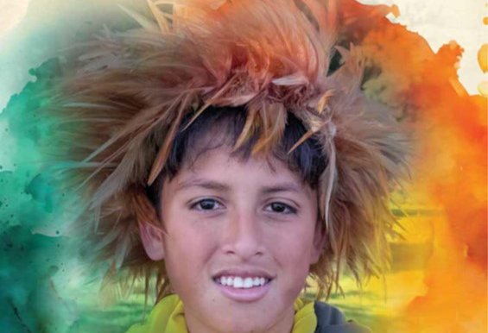
4º Trim 2025

Slide 5
ÍNDICE
Escolha um informativo clicando sobre ele
Chile
(Ilha de Páscoa)
Brasil
04 de outubro – Missionária aos 3 anos
11 de outubro – Poder do Céu
18 de outubro – Frigideira desaparecida
25 de outubro – Deus ouve
01 de novembro – Levando a família para a igreja
08 de novembro – Palmas para Jesus
15 de novembro – Reunião na garagem
22 de novembro – O Sábado é especial
29 de novembro – Preparo para o céu
06 de dezembro – Bebê missionária
13 de dezembro – O sonho de Kauê
20 de dezembro – A vida é boa com Deus
27 de dezembro – Um garoto fiel

Slide 6
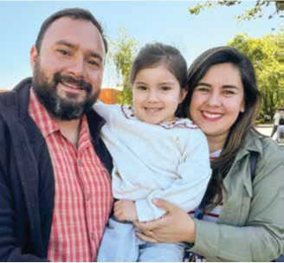
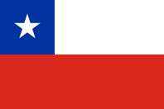
S01 – Missões – 04 de outubro
Missionária aos 3 anos
Catalina
Chile

Slide 7
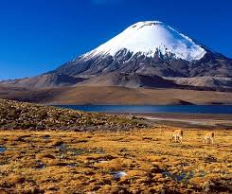
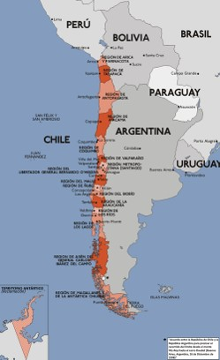
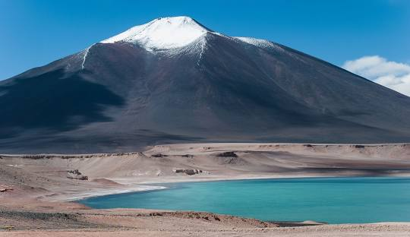
O Chile tem 713 igrejas, 290 grupos e 106.037 membros, e uma população de 19.980.000 habitantes, isto é um membro de igreja em cada para 188 chilenos.
O Chile se estende mais ao sul do que qualquer outro país do mundo e é o mais próximo da Antártida.
O Chile é um país longo e estreito na costa oeste da América do Sul, entre o Oceano Pacífico e a Cordilheira dos Andes.
O Chile tem mais de 4.300 km de comprimento de norte a sul, mas tem apenas 350 km em sua parte mais larga e 64 km em sua parte mais estreita.
A montanha mais alta do Chile é o Ojos del Salado, um vulcão localizado na fronteira com a Argentina, com 6.893 metros de altitude. É considerado o mais alto vulcão do mundo, com um lago de cratera no lado leste a uma altitude de 6.390 metros, um dos maiores lagos do mundo nessa altitude.

Slide 8
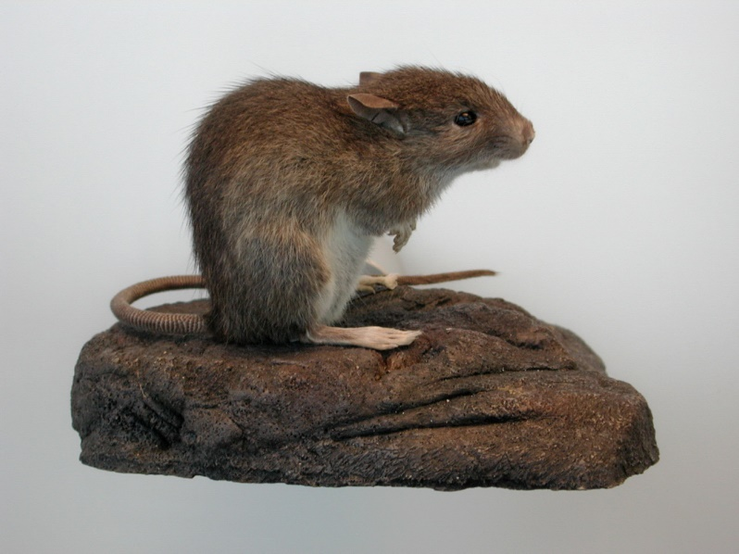
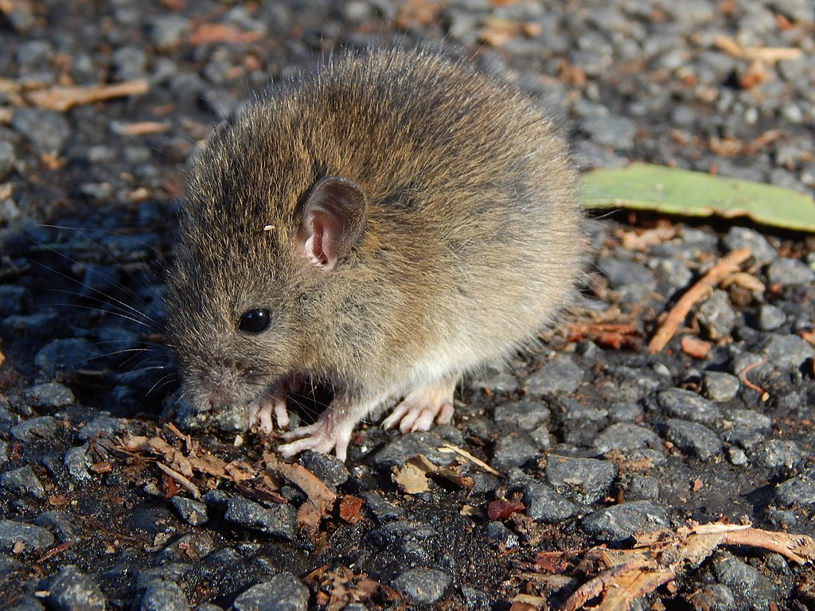
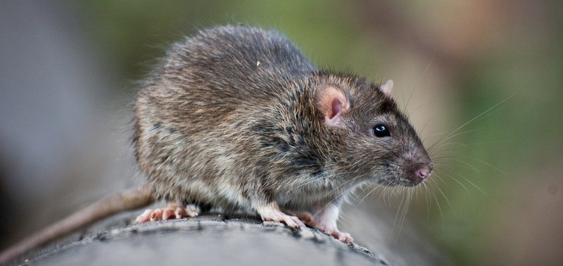
Rato do Pacífico
O rato polinésio , rato do Pacífico ou rato pequeno ( Rattus exulans ), ou kiore , é a terceira espécie de rato mais difundida no mundo.
O rato polinésio é semelhante em aparência a outros ratos. Tem orelhas grandes e redondas, focinho pontudo, cabelo preto/marrom com barriga mais clara e pés comparativamente pequenos.
Esse é o rato que existe na Ilha de Páscoa.
By Forest and Kim Starr

Slide 9
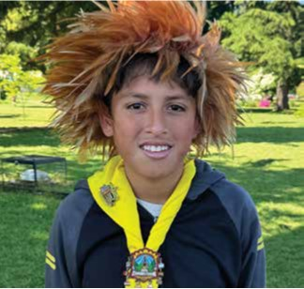
S02 – Missões – 11 de outubro
Poder do Céu
Mana
Chile

Slide 10
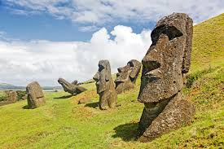
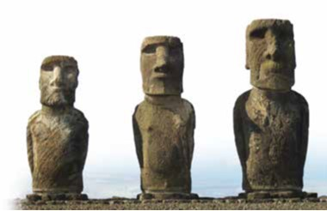
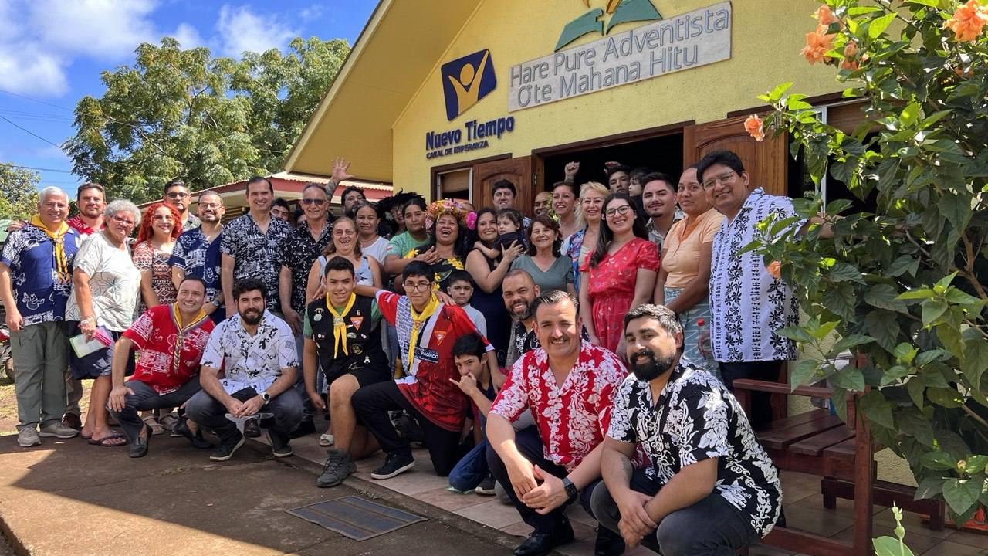
Localizada a 3.540 km a oeste do Chile, encontra-se a Ilha de Páscoa (também conhecida como Rapa Nui). Ela tem o formato de um triângulo com 23 km de comprimento por 11 km de largura e uma área de 163 km².
A Ilha de Páscoa é famosa por suas mais de 600 cabeças de pedra gigantes (moais), erguidas entre 1050 e 1680 d.C. As estátuas têm cerca de 3 a 6 metros de altura, mas a maior estátua ainda de pé tem cerca de 11 metros de altura.
Igreja Adventista na Ilha de Páscoa

Slide 11
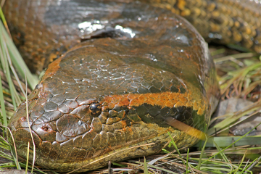
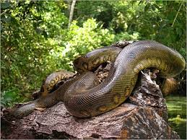
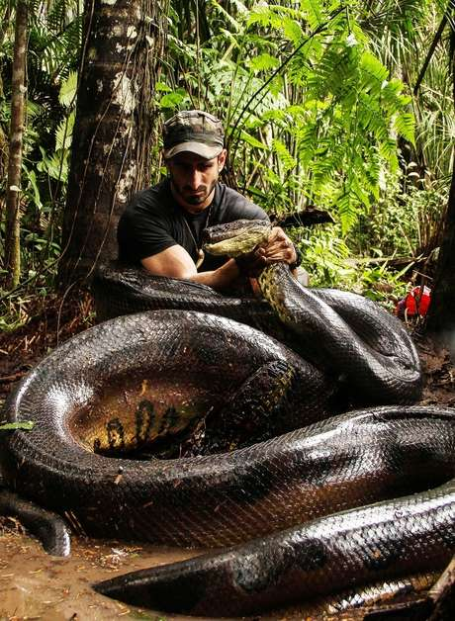
Anaconda (sucuri)
É a maior cobra do mundo, chegando a medir 6 a 9 metros de comprimento.
As sucuris são aquáticas. Elas não são venenosas, mas matam suas presas se enroscando nelas e apertando-as até a morte. Uma anaconda tem dentes e podem morder, mas a mordida cicatriza rapidamente. Raramente ataca qualquer coisa maior do que pássaros e pequenos mamíferos.
É preciso dois homens para lidar com uma dessas cobras.

Slide 12
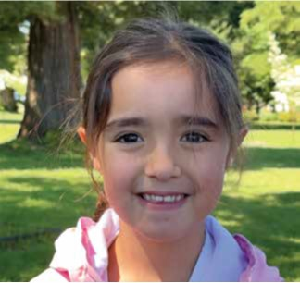
S03 – Missões – 18 de outubro
Frigideira desaparecida
Kala
Chile

Slide 13
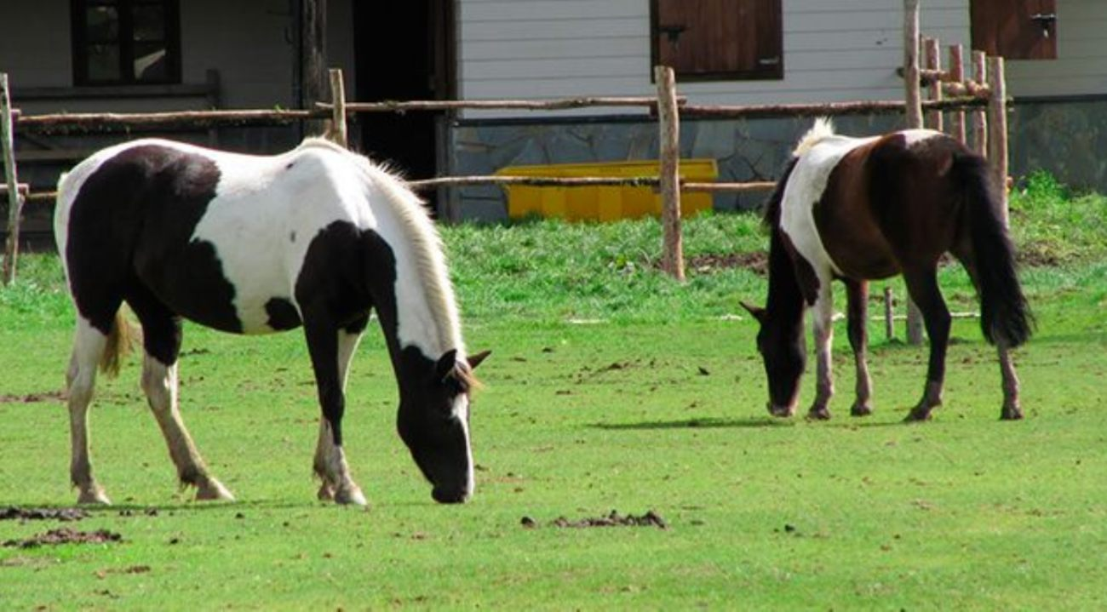
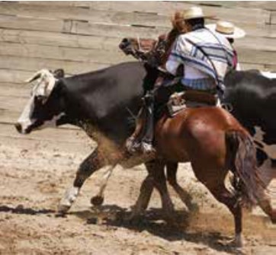
O rodeio chileno é o esporte nacional do Chile. Dois peões, trajando trajes tradicionais, tentam deter um touro jovem, investindo contra ele com o peito dos cavalos. O regulamento estabelece que apenas cavalos chilenos podem ser montados no rodeio.
Os cavalos chilenos são em geral animais bastante ágeis e resistentes, mas não muito altos. Medem em média, 1,45m. A cavalo tem orelhas pequenas, com olhos bastante expressivos. Pescoço curto, mas muito grosso e firme. Crina e cauda são vastas, tornando um animal bastante elegante.
cavalos chilenos

Slide 14
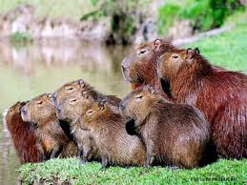
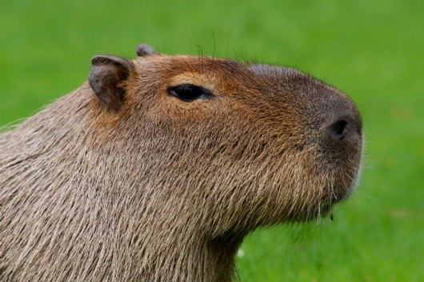
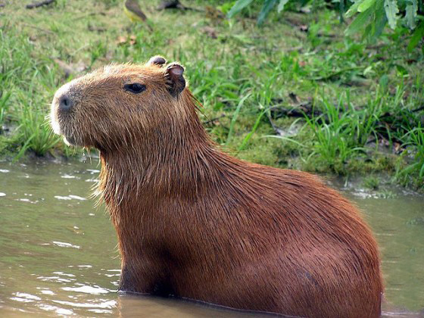
Capivara
A capivara é o maior roedor do mundo e se parece com um porquinho da índia. Ela pode pesar até 91 quilos. Tem pés de pato e é boa nadadora. Ela se alimenta de plantas aquáticas. É conhecida como porco-água.

Slide 15
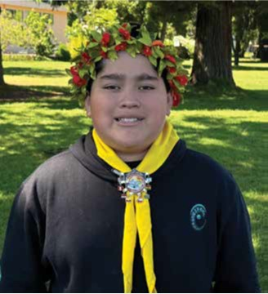
S04 – Missões – 25 de outubro
Deus ouve
Tane Tau
Chile

Slide 16
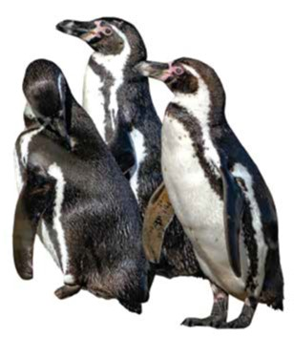
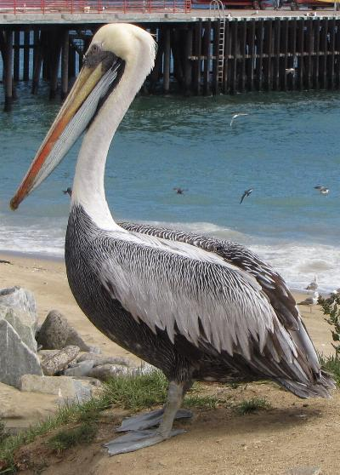
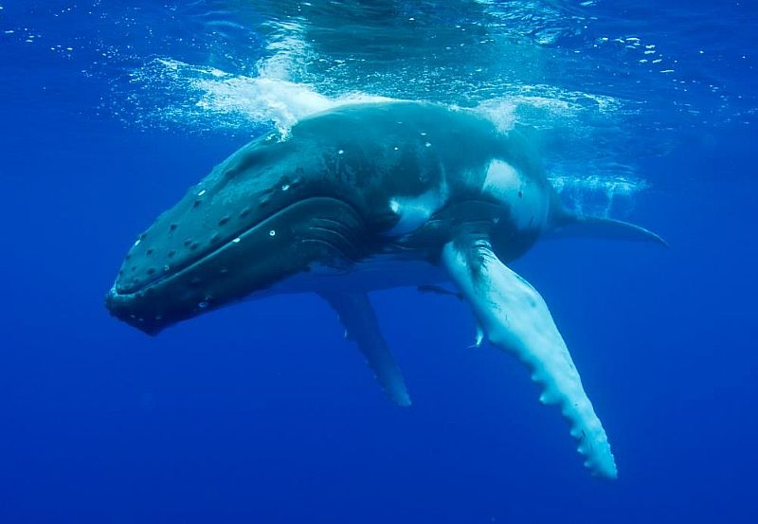
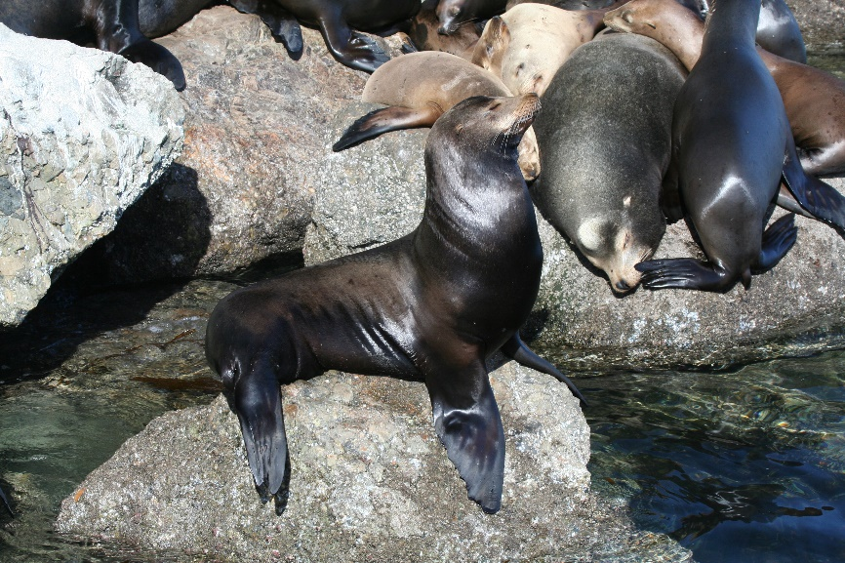
No longo litoral do Chile, você pode ver pinguins, pelicanos e leões-marinhos, e na água, você pode ver baleias nadando de e para áreas de alimentação e reprodução.

Slide 17
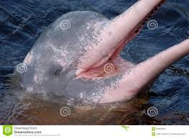
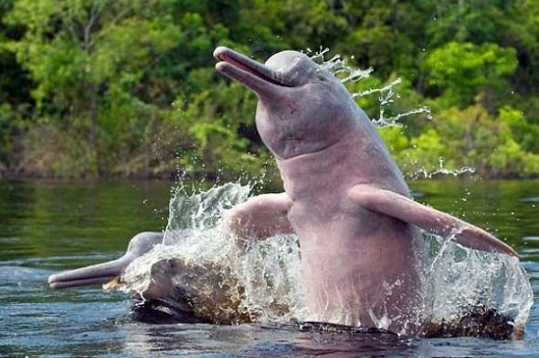
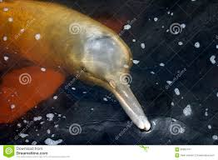
Golfinho
O golfinho do rio Amazonas cresce até dois metros de comprimento e pode pesar de 67 a 90 kg. Ele localiza objetos sob a água através de um sistema sonar natural chamado ecolocalização. Muitos marinheiros acreditam que, ter golfinhos nadando em ao redor de seu navio, traz boa sorte. Os golfinhos podem alcançar a velocidade de 40 km por hora quando estão nadando. Essa é a mesma velocidade da corrida de um elefante!
Também chamado de
boto cor-de-rosa

Slide 18
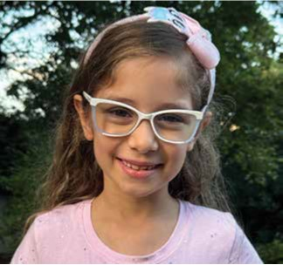
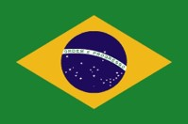
S05 – Missões – 1º de novembro
Levando a família para a igreja
Aninha
Brasil

Slide 19
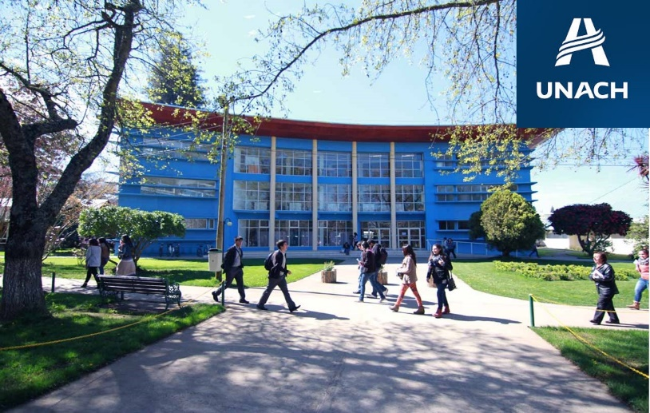
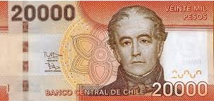
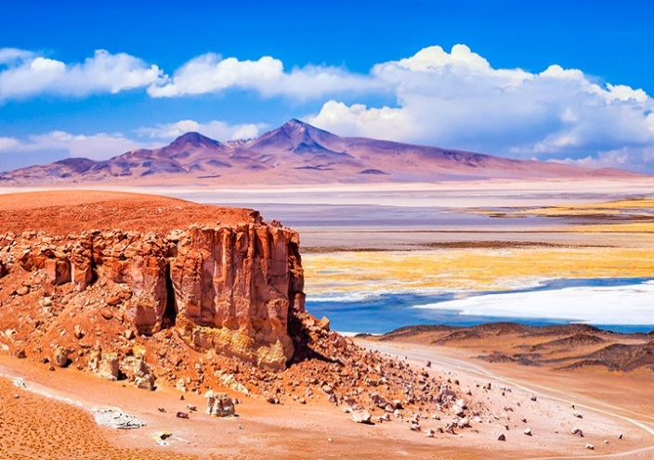
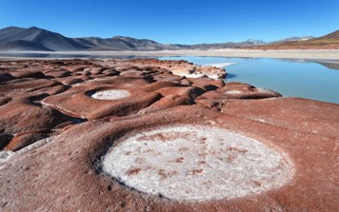
O primeiro acampamento de jovens no Chile foi realizado em 1941 no Colégio Adventista do Chile, atual Universidade Adventista do Chile.
A moeda do Chile é o peso chileno.
O Deserto do Atacama é considerado o deserto mais seco e alto do nosso planeta. A aridez é resultado da altura elevada, não havendo praticamente chuvas na região.
As temperaturas também são bastante intensas. A depender da época do ano, durante a noite a temperatura pode ficar em torno de 0°C e durante o dia a máxima pode bater os 40°C.
peso chileno
Universidade Adventista do Chile
Deserto do Atacama

Slide 20
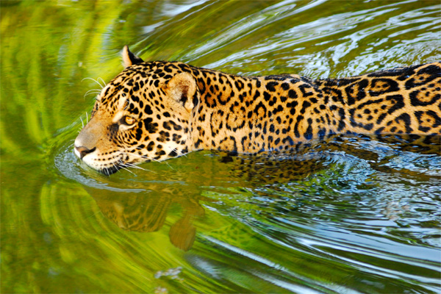
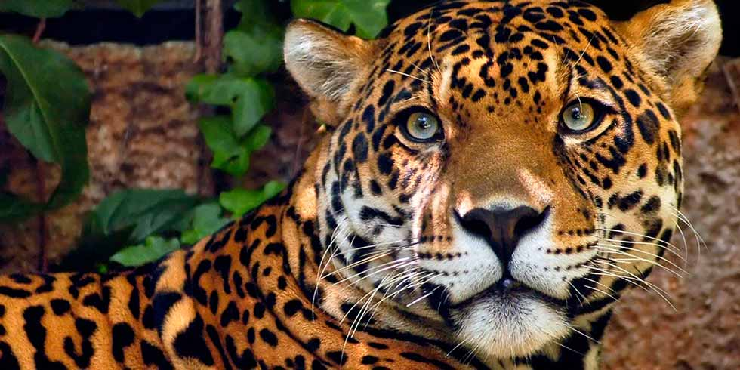
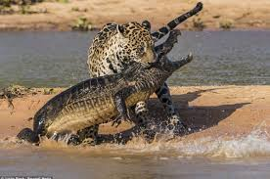
Onça nadando
Onça-pintada
A onça-pintada é o animal mais temido da floresta amazônica. Pode chegar a mais de 2 m de comprimento, incluindo 90 cm de cauda na fase adulta.
Ela pesa 130 quilos e tem um rugido grave e alto. Esconde-se nos galhos das árvores, esperando a presa: anta, capivara ou veado. É conhecida por matar os caçadores na selva.

Slide 21
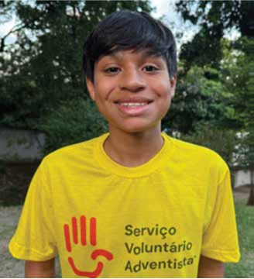
S06 – Missões – 08 de novembro
Palmas para Jesus
Antônio
Brasil

Slide 22
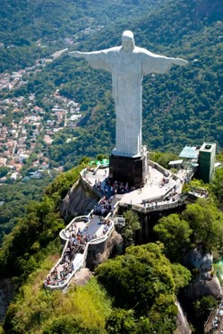
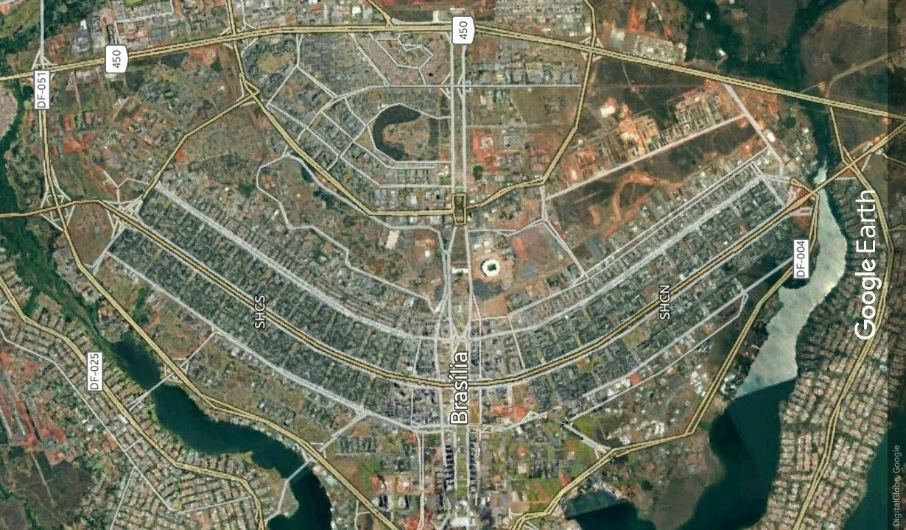
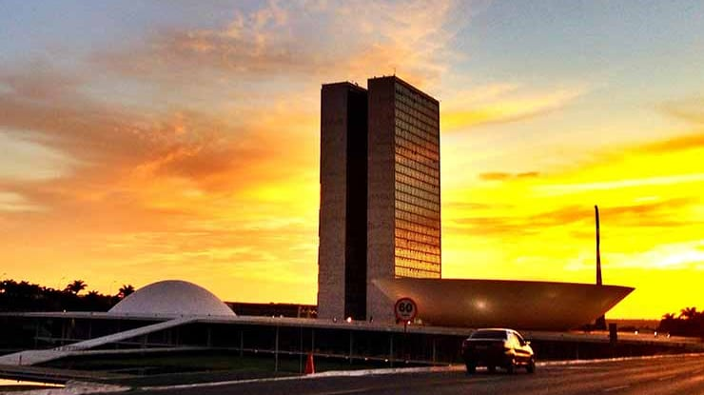
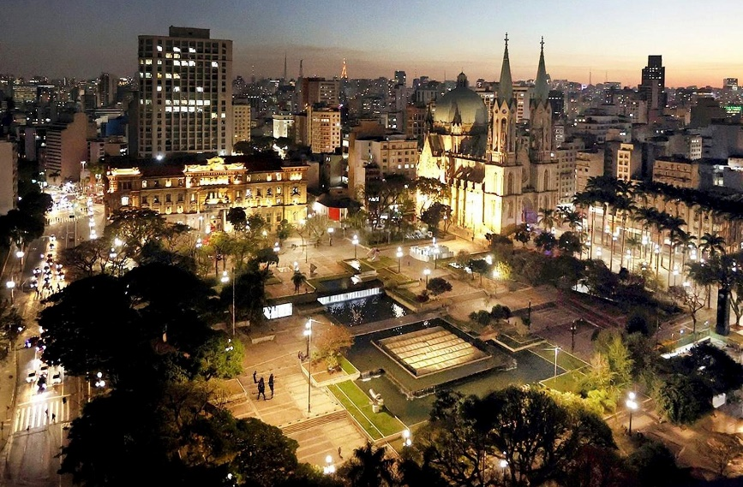
Além das praias, os pontos turísticos do Rio de Janeiro, Brasil, incluem a estátua gigante do Cristo Redentor, uma das Novas Sete Maravilhas do Mundo, no topo do Morro do Corcovado.
A capital do Brasil é Brasília, embora a maior cidade seja São Paulo.
O chamado plano piloto de Brasília, tem o formato de um avião.
plano piloto de Brasília
Cristo Redentor
Brasília
São Paulo

Slide 23
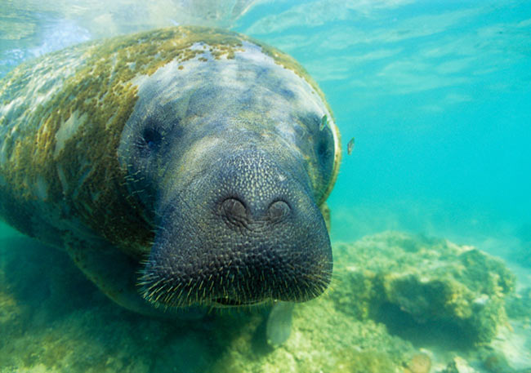
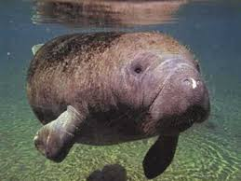
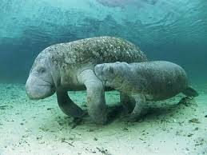
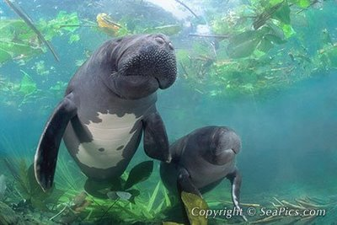
Peixe-boi
O peixe-boi, às vezes chamado de vaca-marinha, cresce até 4 m de
comprimento e pode pesar até 675 kg. Ele come plantas aquáticas no rio Amazonas. Seu lábio superior é dividido em duas metades, que ele usa para colher as plantas como um par de alicates.

Slide 24
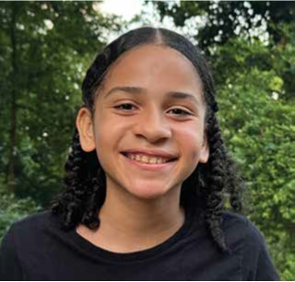
S07 – Missões – 15 de novembro
Reunião na garagem
Dafne
Brasil

Slide 25
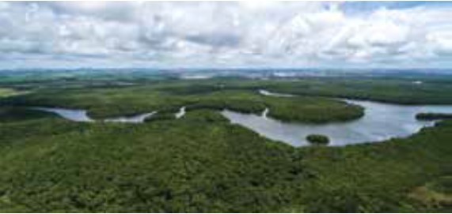





Brasil contém 60% da floresta amazônica.
O Brasil possui a maior biodiversidade do mundo, contendo mais de 70% (cerca de 4 milhões) de todas as espécies animais e vegetais conhecidas.
BigStockPhoto.com

Slide 26



Sagui
O sagui é um dos menores macacos do mundo. Seu corpo mede menos que 30 cm de comprimento, e pesa menos de 500 g. Às vezes, ele pesa menos que 85 a 113 g. Sua cauda
é geralmente mais longa que o corpo.
O sagui macho carrega os saguis bebês nas costas.

Slide 27

S08 – Missões – 22 de novembro
O Sábado é Especial
Gaby
Brasil

Slide 28




A culinária brasileira varia muito de acordo com a região, refletindo a mistura variada de populações indígenas e imigrantes no país. O prato nacional do Brasil é a feijoada, um ensopado de feijão geralmente feito com carne.
O esporte mais popular no Brasil é o futebol. A seleção brasileira masculina venceu a Copa do Mundo cinco vezes, quebrando o recorde.
BigStockPhoto
Taça FIFA (2 vezes)
Time da conquista da
Taça Jules Rimet
Taça Jules Rimet (3 vezes)

Slide 29



Piranha
A piranha é um peixe carnívoro encontrado no rio Amazonas. É mais perigoso do que o tubarão. Milhares de piranhas viajam em bandos. Elas têm dentes afiados e alguns tipos podem comer a carne de um animal de grande porte em apenas alguns minutos.

Slide 30

S09 – Missões – 29 de novembro
Preparo para o Céu
Andrielle
Brasil

Slide 31


A palavra "Brasil" vem do pau-brasil ("vermelho como uma brasa"), que cresce ao longo da costa e produz uma tinta vermelha.
O Brasil forma um triângulo gigante no lado leste da América do Sul, com um litoral de 7.400 km ao longo do Oceano Atlântico. Faz fronteira com todos os países do continente, exceto Equador e Chile.
Na foz do Rio Iguaçú no rio Paraná encontra-se uma tripla fronteira. Brasil, Argentina e Paraguai.
BigStockPhoto
Flor do pau-brasil
Rio Paraná
Rio Iguaçu

Slide 32



Bicho-Preguiça
O bicho-preguiça pendura-se de cabeça para baixo nas árvores, procurando folhas apetitosas. Ele se segura com suas garras, mesmo dormindo, de cabeça para baixo. Às vezes, permanece suspenso no ramo da árvore, mesmo depois de morto. O bicho-preguiça se move muito lentamente, mas pode subir com facilidade em árvores.
É incapaz de andar no chão e fica sem defesa quando não está em uma árvore.

Slide 33

S10 – Missões – 06 de dezembro
Bebê missionária
Hadassa
Brasil

Slide 34



O Rio Amazonas nasce nos Andes, atravessa o Brasil e é o segundo maior rio do mundo, depois do Nilo, no norte da África, tem cerca de 6.400 km antes de desaguar no Oceano Atlântico.
O sistema amazônico transporta o maior volume de água entre todos os sistemas fluviais do mundo.
Mais de um quinto da floresta amazônica no Brasil foi completamente destruída pela exploração madeireira.
O crescimento das plantas é bastante denso e sua variedade de habitantes animais é bastante alta devido às fortes chuvas e às densas e extensas florestas.
Rio Amazonas e floresta amazônica
Orquídeas da floresta amazônica

Slide 35



O filhote de anta parece “pintado”
Anta
A anta se parece muito com um porco, exceto pelo nariz curto que se movimenta. Ela caminha lentamente com o focinho perto do chão e faz parte da família dos cavalos e rinocerontes. A anta gosta de nadar e flutuar em águas rasas, em busca de plantas e raízes para comer.
A Anta também é chamada de Tapir

Slide 36

S11 – Missões – 13 de dezembro
O sonho de Kauê
Kauê
Brasil

Slide 37



A Vitoria Régia é uma planta aquática flutuantes.
As suas folhas redondas, podem medir até 2,5 m. Quando novas, as folhas tem formato de coração.
Tem flores isoladas, com aroma suave (como do abacaxi), com até 40 cm de diâmetro. Compostas de pétalas externas brancas e as internas púrpura ou rosa-escuro, duram apenas 2 dias, depois morrem.
“Desabrocham na cor branca no finalzinho da tarde do primeiro dia e fecham-se ao amanhecer. Ao entardecer do segundo dia, voltam a se abrir, so que agora estão aptas para polinização por insetos e adquirem coloração rósea, que dura até a manhã seguinte”.

Slide 38



Tarântula
A tarântula peluda é uma das maiores aranhas do mundo. Algumas são maiores do que um prato. Seu corpo mede de 8,9 cm de comprimento e as pernas 18 cm de comprimento. Algumas tarântulas vivem nas copas da floresta tropical e caçam pássaros para comer. Sua mordida geralmente não é mais prejudicial do que uma picada de abelha. Um fotógrafo da Natural Geographic relatou que algumas pessoas tribais assavam as tarântulas e serviam no jantar.

Slide 39

S12 – Missões – 20 de dezembro
A vida é boa com Deus
Anderson
Brasil

Slide 40



Em meados do século XVIII, a cana-de-açúcar era a exportação mais importante do Brasil, enquanto os escravos africanos para trabalhar nas plantações de cana-de-açúcar eram sua maior importação.
A cana-de-açúcar depois de colhida era levada ao Engenho de açúcar onde era moída e do líquido liberado (a garapa) era extraido o açúcar.
No Brasil Colonial, os principais centros produtores de açúcar eram a Bahia e Pernambuco, no Nordeste, seguidos pelo Rio de Janeiro e São Paulo.

Slide 41



Macaco Woolly
Os macacos Woolly são grandes, medindo de 38 a 58 cm de comprimento, sem contar a cauda. Eles gostam de se balançar, segurando com a cauda nos galhos das árvores. Às vezes, são apelidados de “barriga de saco”, porque se empanturram com frutas e bagas maduras, até que estejam quase explodindo! Os macacos Woolly são bons animais de estimação.

Slide 42

S13 – Missões – 27 de dezembro
Um garoto fiel
Glauco
Brasil

Slide 43



Mais de 400 grupos indígenas diferentes, falando cerca de 300 línguas diferentes, vivem na Amazônia, mais do que em qualquer outro lugar da Terra.
Estima-se que existam mais de 100 grupos indígenas ainda não contatados na Amazônia .
A Amazônia é um território vasto e complexo, e esses grupos indígenas isolados enfrentam diversas ameaças, incluindo:
Desmatamento: É uma das principais ameaças aos territórios indígenas.
Grileiros e madeireiros: Explorando ilegalmente a Amazônia
Obras de infraestrutura: Como a construção de rodovias e hidrelétricas.

Slide 44



Lobo Guará
O lobo-guará, também é chamado guará, lobo-de-crina e lobo-vermelho. É uma espécie de canídeo da América do Sul.
Tem comprimento de até 1,20 m e pesa cerca de 23 kg quando adulto
As orelhas bem compridas amplificam os sons e ajudam a localizar as presas. Os filhotes nascem com pelos pretos e quando crescem vão se tornando mais claros, como os pais. Os lobos-guarás podem viver de 12 a 15 anos.
O lobo-guará aparece na cédula de 200 Reais.
Apesar do nome não é um lobo, e sim um canídeo.

Slide 46

Projetos para o 1º trimestre de 2026
No próximo trimestre a oferta do décimo terceiro sábado
Apoiará projetos na
Divisão Sul do Pacífico
PROJETOS
Centro de influência, Ilha Wallis, Nova Caledônia
Escola do Ministério Omaura, Kainantu, Papua Nova Guiné
Projeto de saúde infantil, Ilhas Salomão
Projeto de saúde infantil, Vanuatu
Países da Divisão Sul do Pacífico
Austrália Ilhas Salomão Papua Nova Guiné Tonga Polinésia Francesa Nova Caledônia Ilhas Cook Samoa Nova Zelândia
Vanuatu

